Slide 1
ARQUITECTURA
DE MEMORIA COMPARTIDA

Slide 2
INTRODUCCIÓN A ARQUITECTURAS MULTIPROCESADOR
ARQUITECTURA DE MEMORIA COMPARTIDA CENTRALIZADA
ALTERNATIVAS DE COHERENCIA DE CACHE
PROTOCOLOS DE ESPIONAJE
RESUMEN

Slide 3
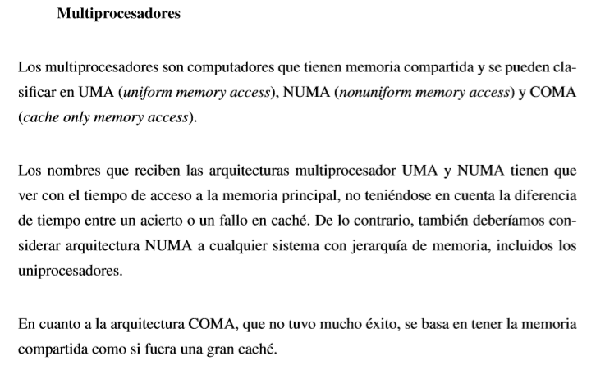

Slide 4
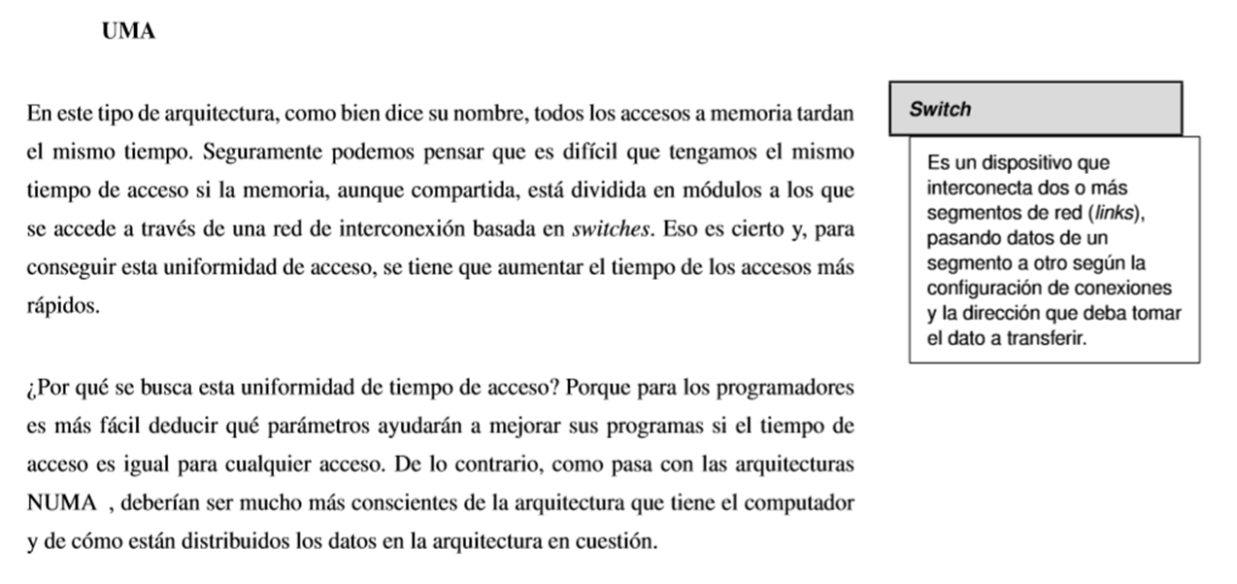

Slide 5
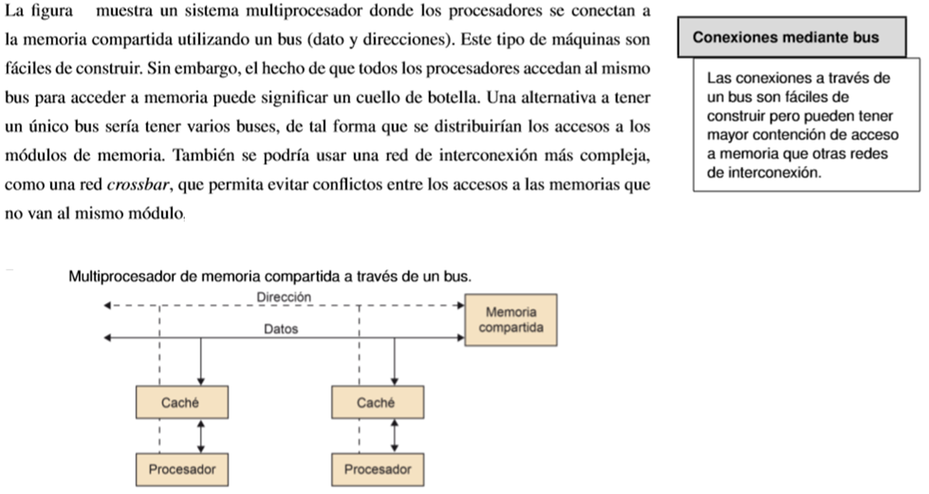

Slide 6
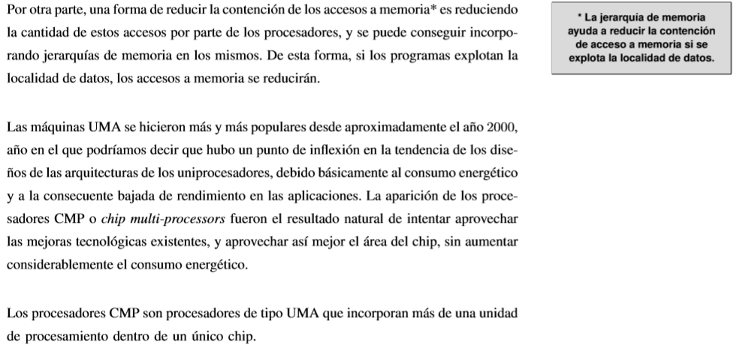

Slide 7
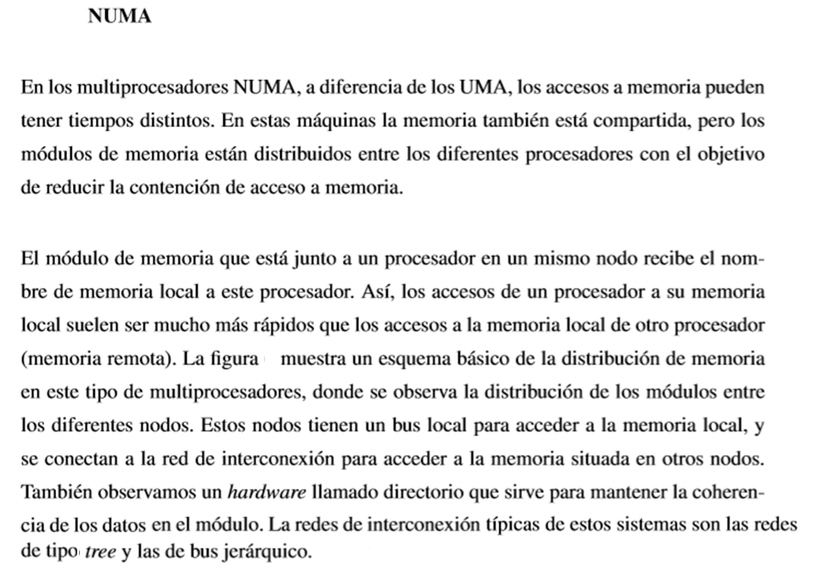

Slide 8
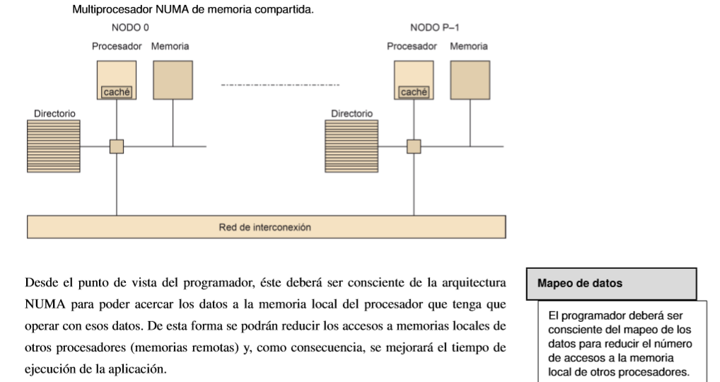

Slide 9
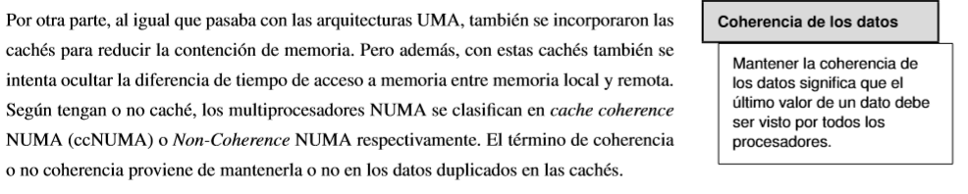

Slide 10
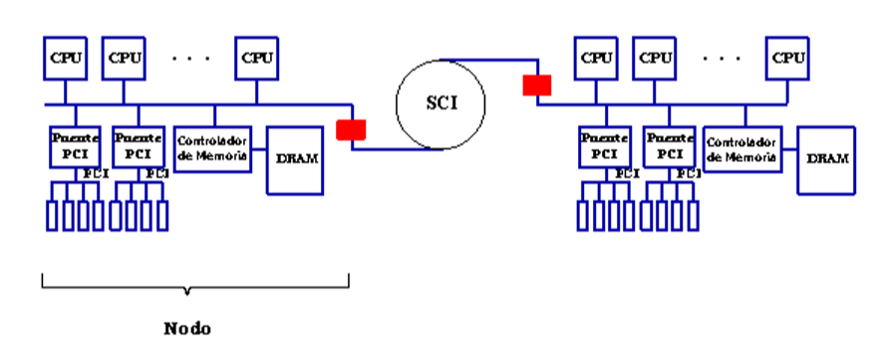

Slide 11
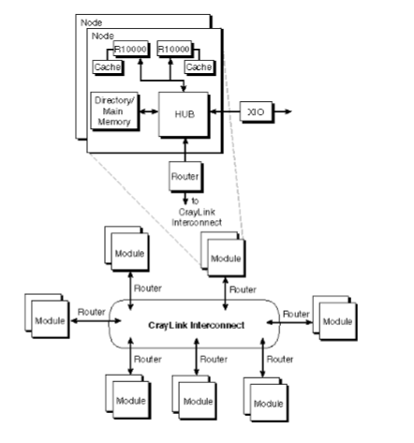
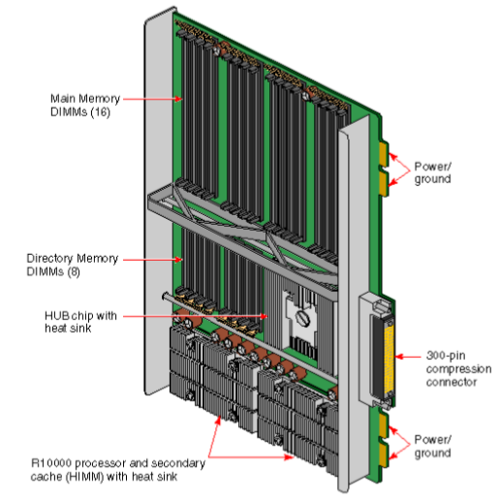

Slide 12
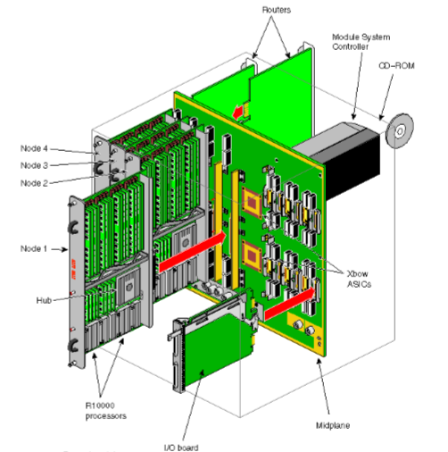

Slide 13
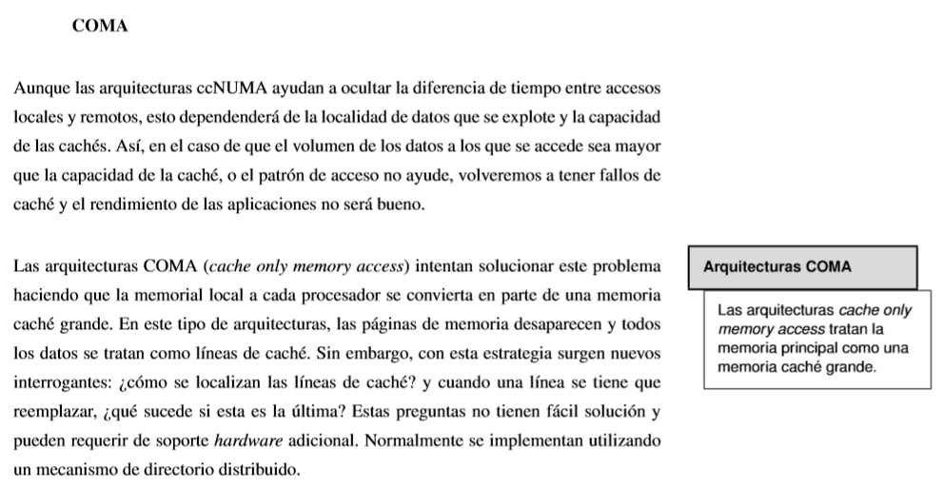


Slide 14
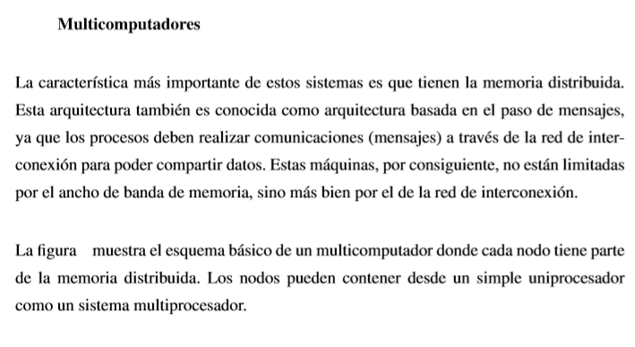

Slide 15
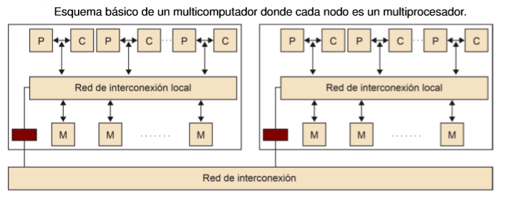

Slide 16
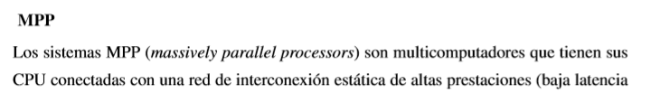
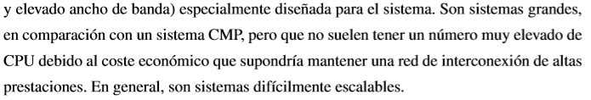

Slide 17
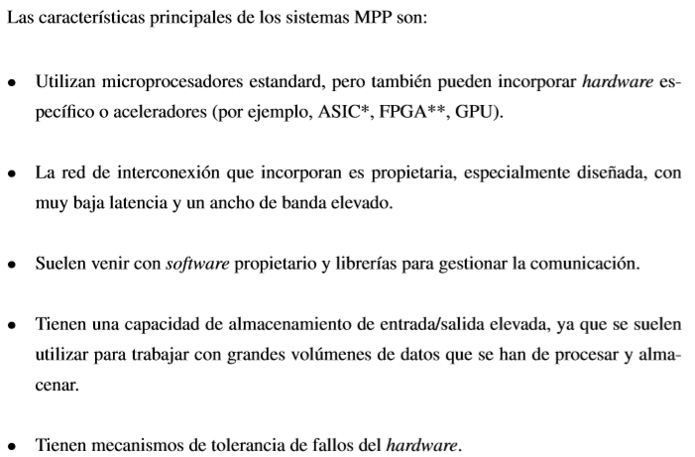

Slide 18
MULTIPROCESADORES
IMPORTANCIA

Slide 19
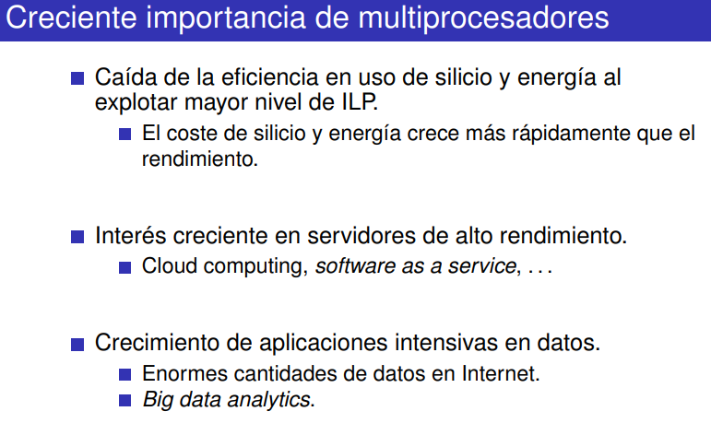

Slide 20
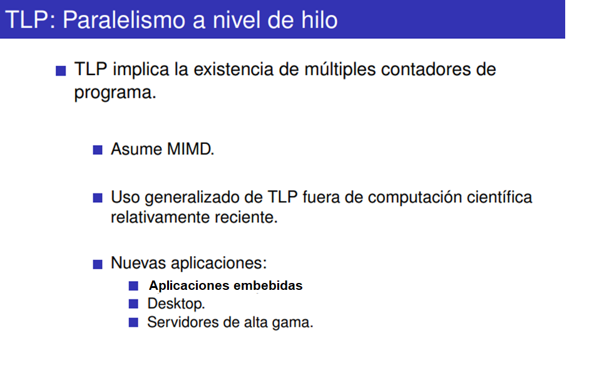

Slide 21
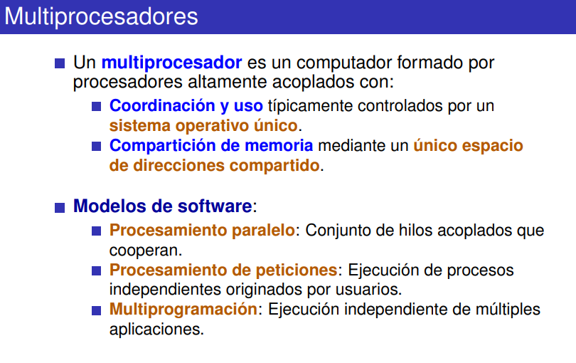

Slide 22
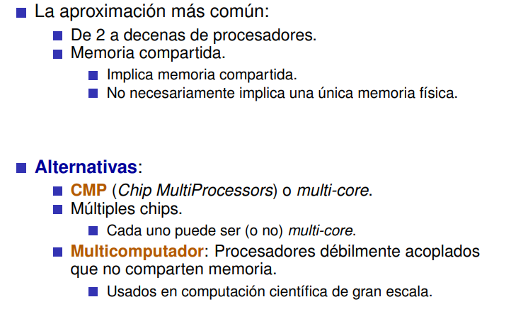

Slide 23
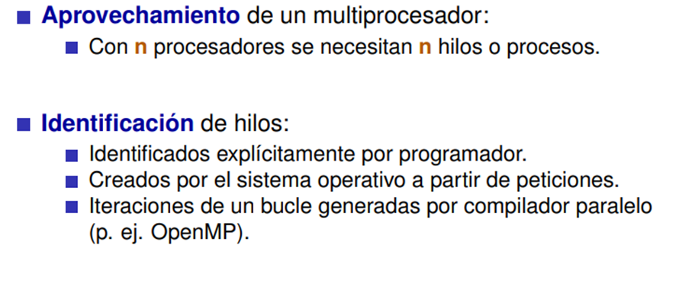

Slide 24
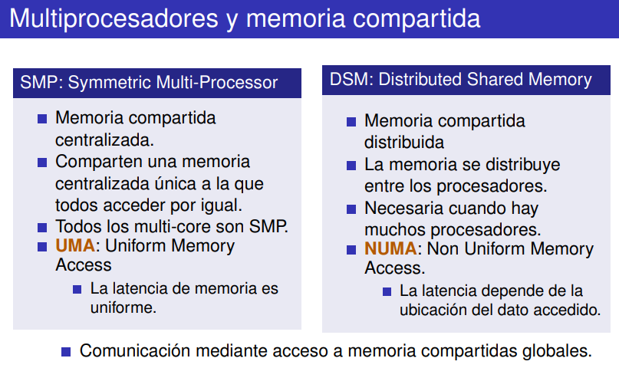

Slide 25
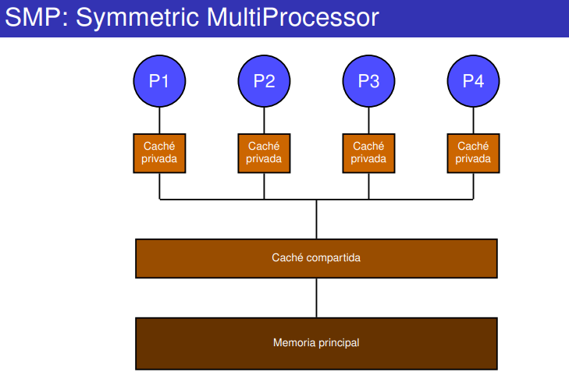

Slide 26
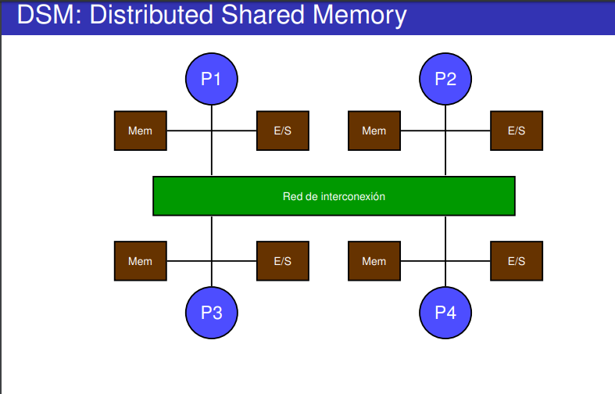

Slide 27
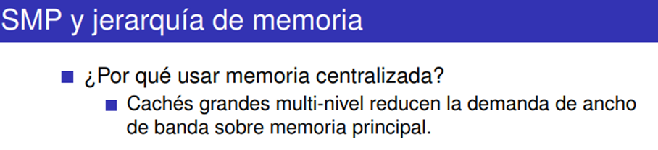
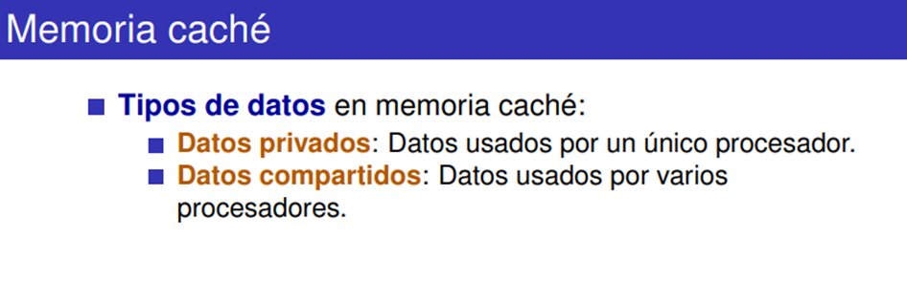

Slide 28
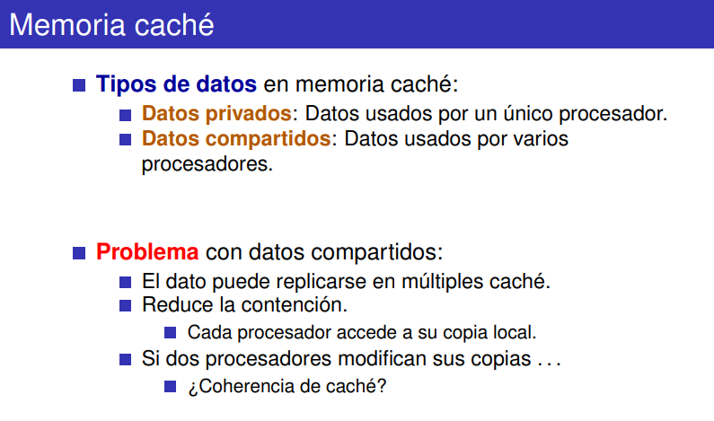

Slide 29
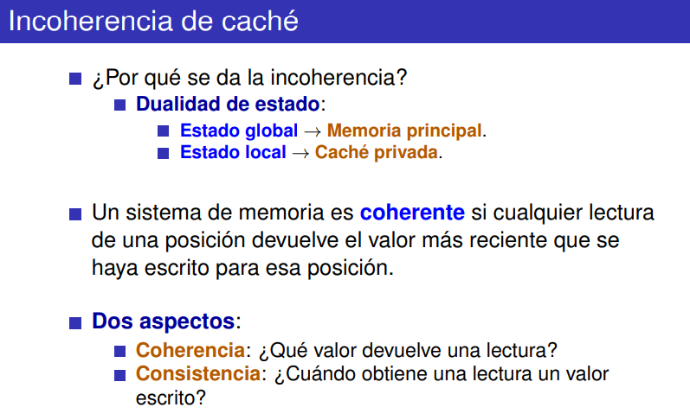

Slide 30
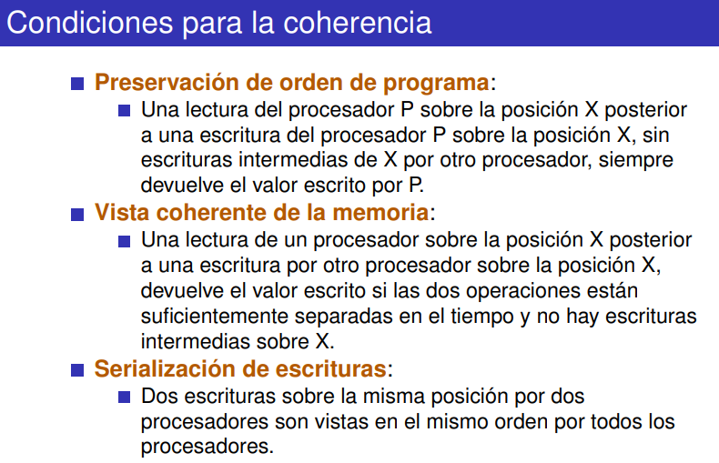

Slide 31
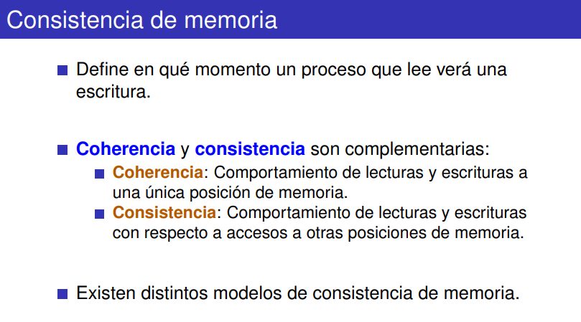

Slide 32
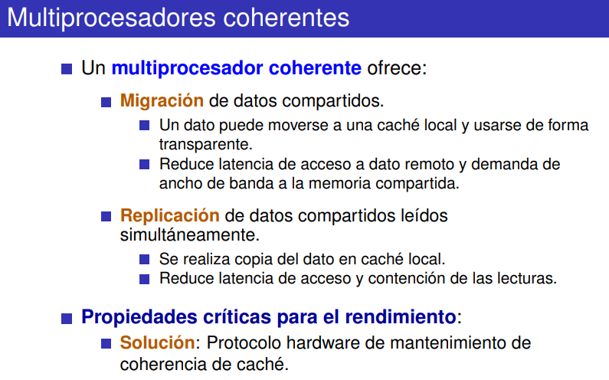

Slide 33
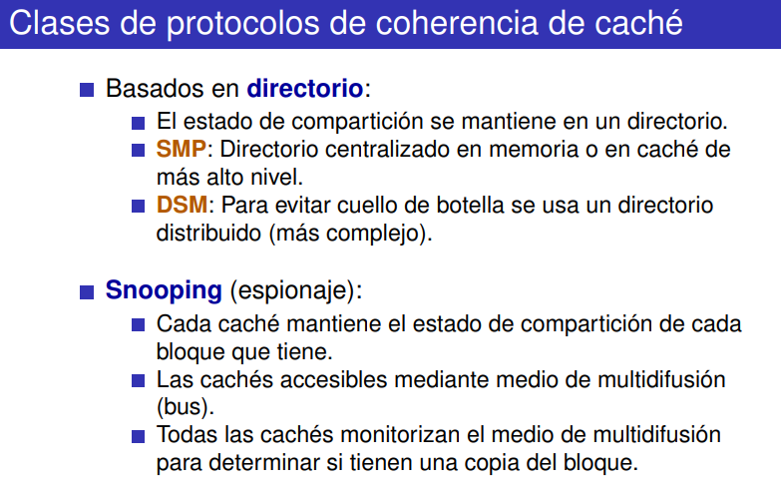

Slide 34
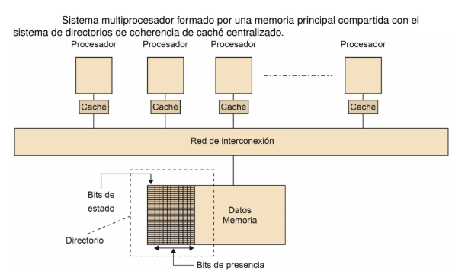
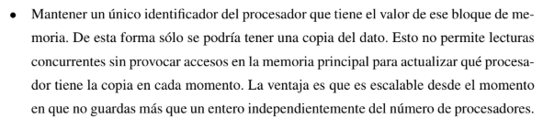

Slide 35
El directorio centralizado (protocolo de mapeado completo) mantiene un directorio en el cual cada entrada tiene un bit, llamado bit de presencia, por cada una de las cachés del sistema. El bit de presencia se utiliza para especificar la presencia en las cachés de copias del bloque de memoria. Cada bit determina si la copia del bloque está presente en la correspondiente caché. Por ejemplo, en la figura siguiente, las cachés de los procesadores Pa y Pc contienen una copia del bloque de datos x, pero la caché del procesador Pb no. Aparte, cada entrada del directorio tiene un bit llamado bit de inconsistencia única. Cuando este bit está activado, sólo uno de los bits de presencia está a uno, es decir, sólo existe una caché con la copia de ese bloque o línea, con lo que sólo esa caché tiene permiso para actualizar la línea

Slide 36
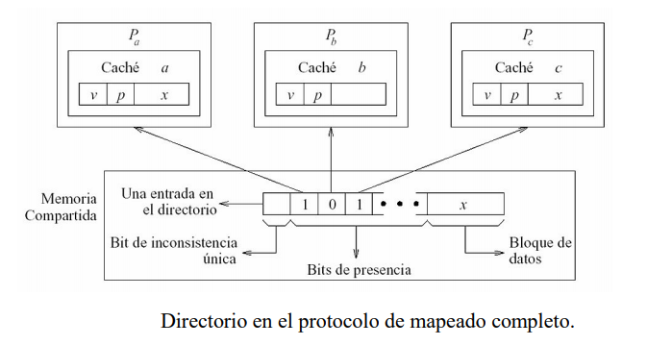
Cada caché por su parte tiene dos bits en cada entrada de la caché. El primero es el bit de validación e indica si la copia es válida o no. Si el bit es cero, indica que la copia no es válida, es decir, la copia se puede quitar de la caché. El otro bit, llamado bit de privacidad sirve para indicar si la copia tiene permiso de escritura, es decir, cuando este bit es uno entonces es la única copia que existe de esta línea en las cachés y por tanto tiene permiso para escribir

Slide 37
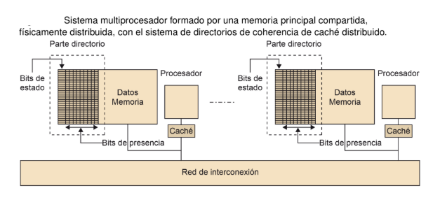
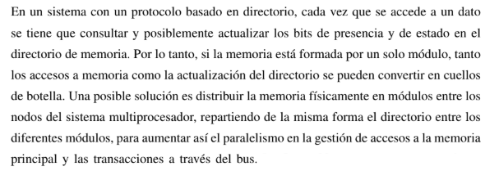

Slide 38
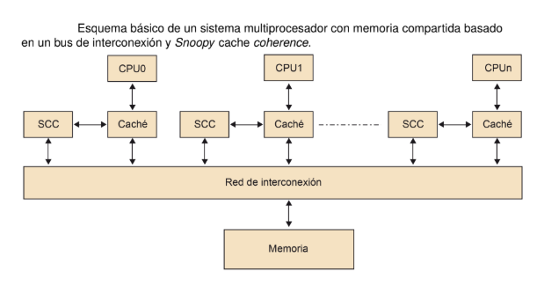
Un esquema básico de un sistema multiprocesador con una serie de procesadores, una caché asociada por procesador, y un hardware dedicado de Snoopy cache coherence (SCC). Todos ellos están conectados a la red de interconexión (normalmente un bus) que conecta la memoria compartida con los procesadores.

Slide 39
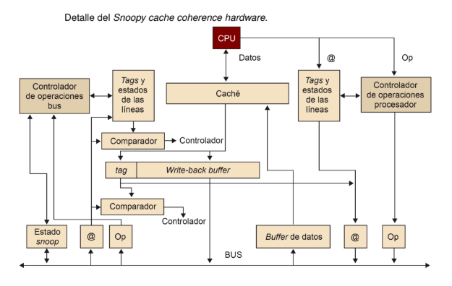

Slide 40
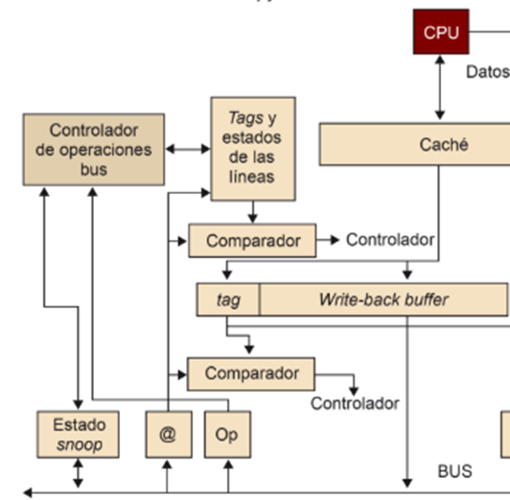
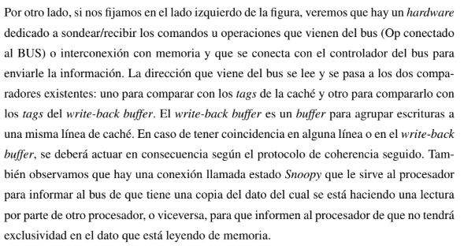

Slide 41
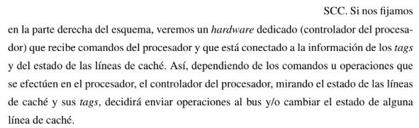
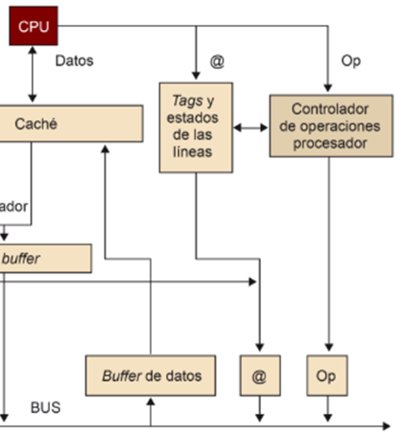

Slide 42
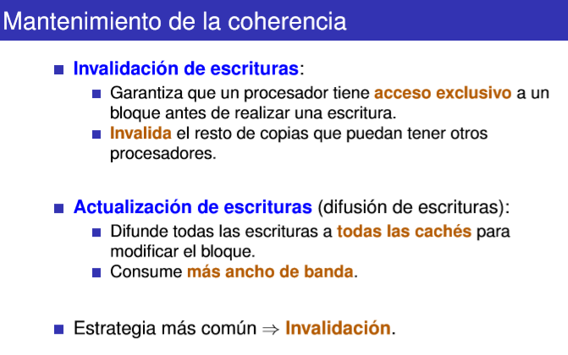

Slide 43
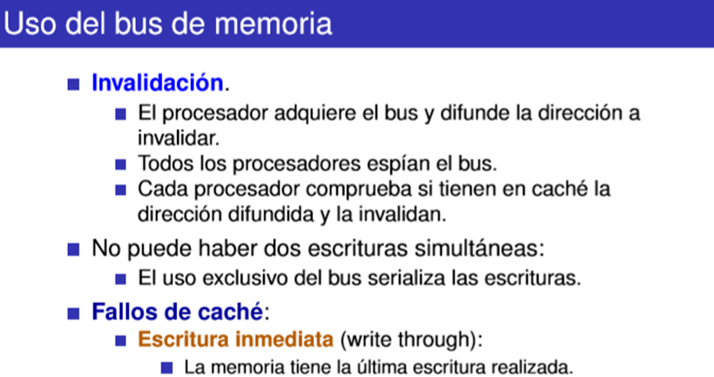

Slide 44
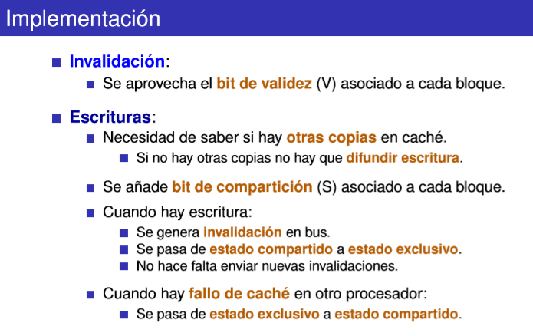

Slide 45
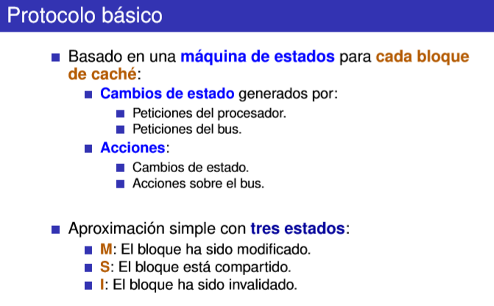

Slide 46
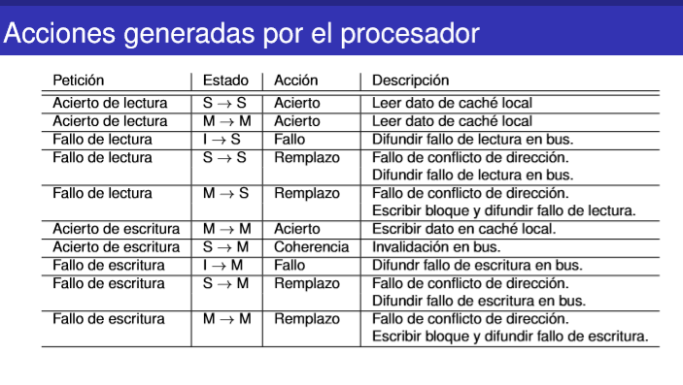

Slide 47
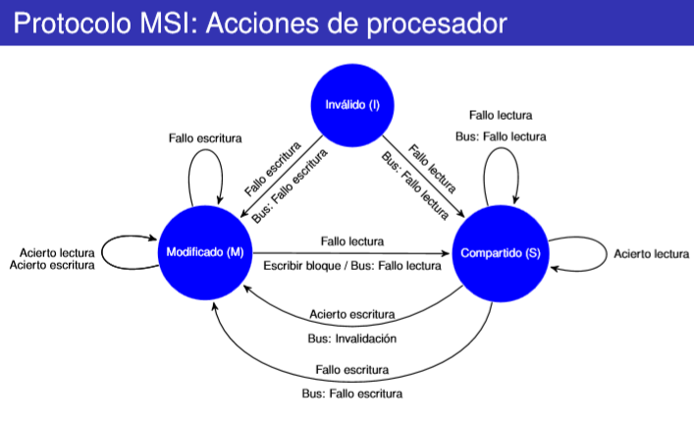

Slide 48


Slide 49


Slide 50


Slide 51
Se da una situación de “deadlock” cuando dos o más threads se bloquean mutuamente, esperando el uno al otro, sin progresar ninguno de ellos.
Carreras:
un programa sufre este problema cuando el resultado puede ser correcto o incorrecto dependiendo de cómo se de la casualidad de que se entrelacen los threads. Básicamente el problema aparece cuando varios threads hacen ciclos de modificación de una variable compartida (lectura + modificación + escritura) y el ciclo completo se ve interrumpido

Slide 52


Slide 53


